Slide 1
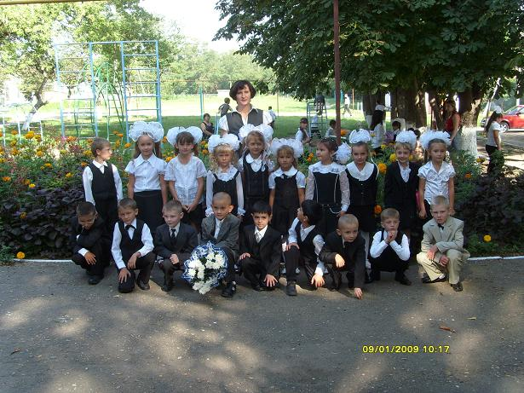
Борисенко Лариса Александровна
Фестиваль педагогических идей
«Открытый урок» 2010/2011 учебного года
Номинация: начальная школа
Учитель начальных классов
МОУСОШ № 2
ст. Попутная
2010 год

Slide 2
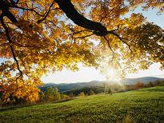
Борисенко Лариса Александровна
Урок по предмету «Окружающий мир»
«Живые участники круговорота веществ»
(3 класс)
УМК – « Школа- 2100»
Авторы: А.А.Вахрушев, О.В.Бурский, А.С.Раутиан
Станица Попутная
МОУСОШ № 2

Slide 3
Цели урока:
Познакомить учащихся со взаимной зависимостью живых организмов различных «профессий». Научить приводить примеры живых организмов разных профессий, выделять звенья круговорота веществ, объяснять значение круговорота веществ в природе и жизни человека.
Развивать логическое мышление, речь, умение сравнивать, сопоставлять.
Воспитывать любовь и бережное отношение к природе.

Slide 4
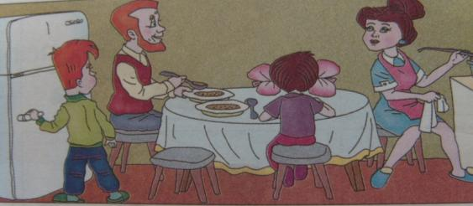
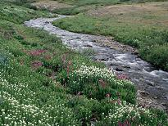
Душный воз
Чистый воздух
у
Душный воздух
Грязная вода
Чистая вода
отходы
пища

Slide 5
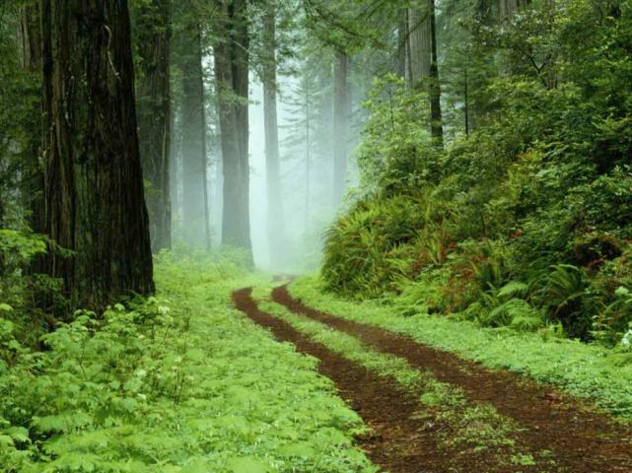
кислород
Углекислый газ

Slide 6
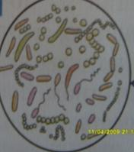
Грязная вода
Чистая вода

Slide 7
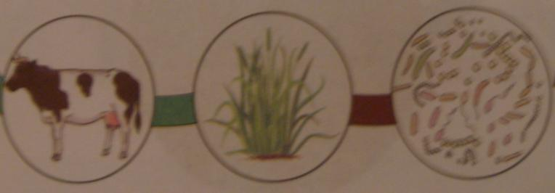
отходы
пища

Slide 8
Задание для работы в группах:
1 группа:
1.Какова роль «кормильцев»?
Приведите примеры, используя текст и рисунки на с. 31 учебника?
2. Как можно назвать их «профессию»,если они производят питательные вещества?
3.На что расходуются произведенные вещества?
4.Выберите ключевые слова для своих ответов.

Slide 9
2 группа
1.Какова роль «едоков»? Приведите примеры, используя текст и рисунки
с.31- 32 (учебник)
2.Как можно назвать их «профессию»,
если они получают вещества, поедая растения и животных?
3.Что происходит с веществами?
(Перед выступлением группы один из учащихся вывешивает ключевые слова на доску)

Slide 10
3 группа
1.Какова роль «мусорщиков»?
2.Приведите примеры, используя текст и рисунки на с. 32- 33 (учебник)
(Перед выступлением группы один из учащихся вывешивает ключевые слова на доску)

Slide 11
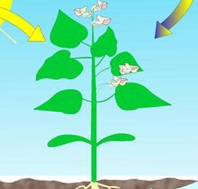
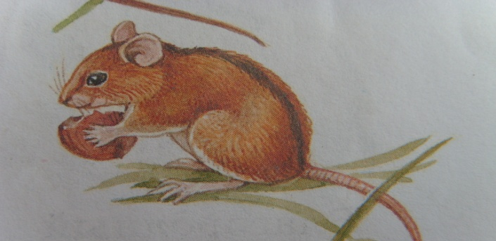
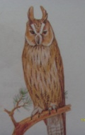
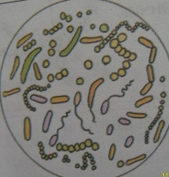
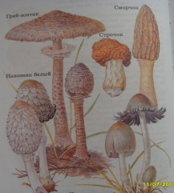
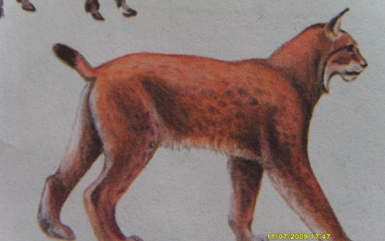
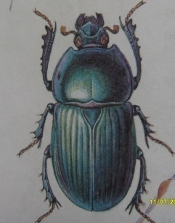
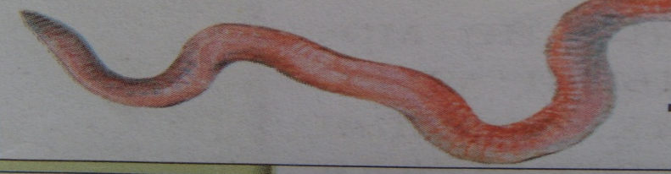
производители
потребители
разрушители
потребители

Slide 12
потребители
производители
разрушители
потребители

Slide 13
производители
потребители
разрушители
потребители

Slide 14
производители
потребители
потребители
разрушители

Slide 15
производители
потребители
разрушители
потребители

Slide 16
редис
крот
жук- навозник
муравей
мухомор
микробы
сосна
ястреб
трава
производители
разрушители
потребители

Slide 17
Соедини стрелками звенья круговорота веществ.
Дуб
Питательные вещества почвы
Мышь
Микробы
Ласка
Мертвые животные и растения
Рабочая тетрадь. Стр.13- 14.

Slide 18
Впиши в нужное место производителей, потребителей, разрушителей
Минеральные вещества
производители
вода
Углекислый газ
Органические вещества умерших организмов
разрушители
кислород
Органические вещества
потребители
потребители
Рабочая тетрадь. Стр.13- 14.

